Slide 1
OP1 Ylioppilastutkinto
Kaikki kuvat ovat CC0 –lisenssillä, ellei toisin mainita

Slide 2
Jakson oppimistavoitteet
Tunnet riittävän hyvin ylioppilaskirjoituksia koskevat määräykset ja ohjeet.
Osaat etsiä tietoja ylioppilaskirjoituksista suoraan YTL:n kotisivuilta.
Tunnet oman koulusi ylioppilaskirjoituksia koskevat käytänteet.
Osaat laatia ylioppilastutkintosuunnitelman ja tarvittaessa muokata sitä.

Slide 3
Laaja-alainen osaaminen
Hyvinvointiosaamisen näkökulmasta
osaat laatia ylioppilastutkintosuunnitelmasi niin, että se vastaa omia voimavarojasi ja vahvuuksiasi
kykenet asettamaan omat tavoitteesi ylioppilastutkinnon suhteen realistisesti
osaat arvioida omat tarpeesi ylioppilastutkinnon erityisjärjestelyihin ja ymmärrät niiden vaikutuksen omaan suoriutumiseesi kirjoituksissa.
Monitieteisen ja luovan osaamisen näkökulmasta
opit tuntemaan ylioppilastutkinnon suorittamiseen liittyvät tietolähteet ja käyttämään niitä.
Vuorovaikutusosaamisen näkökulmasta
opit keskustelemaan ylioppilaskirjoituksiin liittyvistä valinnoistasi muiden kanssa sekä perustelemaan omia valintojasi.

Slide 4
Ylioppilastutkinto

Slide 5
Pohdinta
Ylioppilastutkinto on valtakunnallinen päättökoe, jonka kaikki lukiolaiset suorittavat.
Pohdi, mihin ylioppilastutkintoa tarvitaan.
Voitaisiinko ylioppilastutkinto poistaa? Mitä siitä seuraisi?

Slide 7
Keskustelu
Mitä ajatuksia ylioppilaskirjoitukset herättävät?
Mitkä asiat ylioppilaskirjoituksissa mietityttävät teitä?

Slide 8
Tutkinnon rakenne ja määräykset

Slide 9
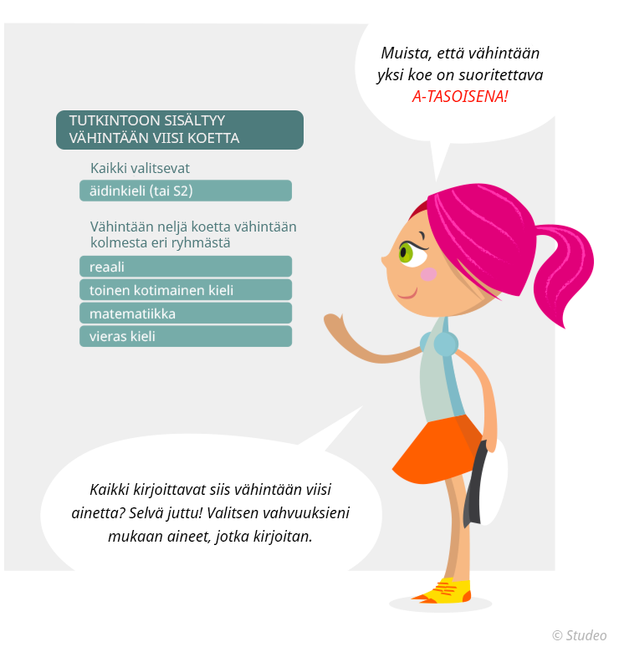
Tutkinnon rakenne
koostuu vähintään viidestä kokeesta
pakollisia ja ylimääräisiä kokeita ei määritellä erikseen
käytössä kolme peräkkäistä kirjoituskertaa

Slide 10
Valmistuminen ylioppilaaksi
Valmistuminen ylioppilaaksi edellyttää, että opiskelija on suorittanut
vähintään viisi ylioppilastutkinnon koetta
lukion oppimäärän hyväksytysti.

Slide 11
Osallistumisoikeus
Kirjoitettavan aineen pakolliset opinnot tulee olla suoritettuna.
Kirjoitettavista aineista kannattaa suorittaa myös valtakunnalliset syventävät opinnot.

Slide 12
Tärkein tietolähde ylioppilastutkinnosta ja siihen liittyvistä määräyksistä on ylioppilastutkinto.fi

Slide 13
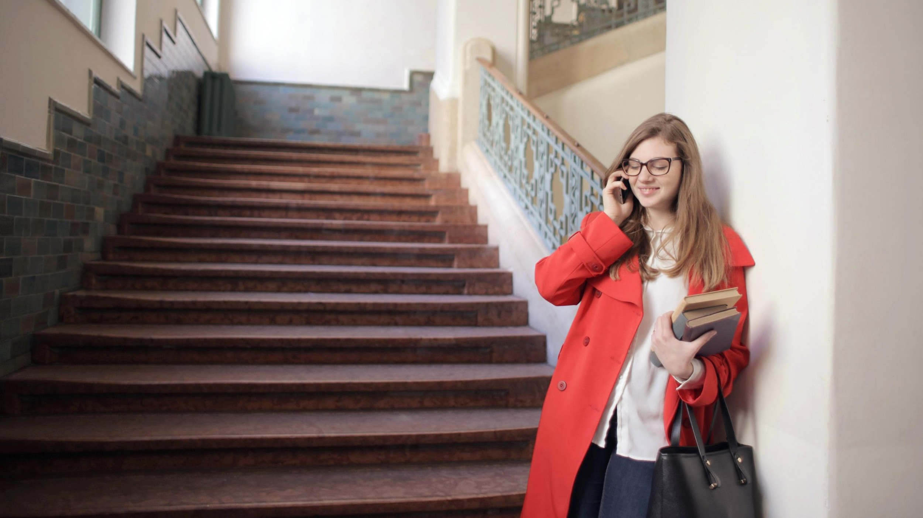
Ylioppilaskokeiden arvostelu ja uusinnat

Slide 14
Ylioppilaskokeiden arvosanat ja niistä saatavat kompensaatiopisteet

Slide 15
Kokeen uusiminen
Hylätyn kokeen uusiminen
Tutkinto kesken: saa uusia kolme kertaa
Tutkinto valmis: saa uusia rajoituksetta
Hyväksytyn kokeen uusiminen
Saa uusia rajoituksetta
Tutkinnon täydentäminen valmistumisen jälkeen
Tutkintoa voi täydentää joko kokonaan uusilla kokeilla tai eri tasoisilla kokeilla

Slide 16
Ainekohtaiset määräykset

Slide 17
Ainekohtaiset määräykset
Ainekohtaisiin määräyksiin kannattaa tutustua huolella.
Äidinkieli ja suomi toisena kielenä
Äidinkielen koe sisältää kaksi koetta: kirjoitustaidon kokeen ja lukutaidon kokeen.
Suomi toisena kielenä on vaihtoehto niille kokelaille, joiden äidinkieli ei ole suomi tai ruotsi.
Toinen kotimainen kieli ja vieraat kielet
Toisessa kotimaisessa kielessä järjestetään pitkän ja keskipitkän oppimäärän kokeet.
Vieraissa kielissä järjestetään pitkän ja lyhyen oppimäärän kokeet.
Matematiikka
Matematiikassa järjestetään lyhyen ja pitkän oppimäärän kokeet.

Slide 18
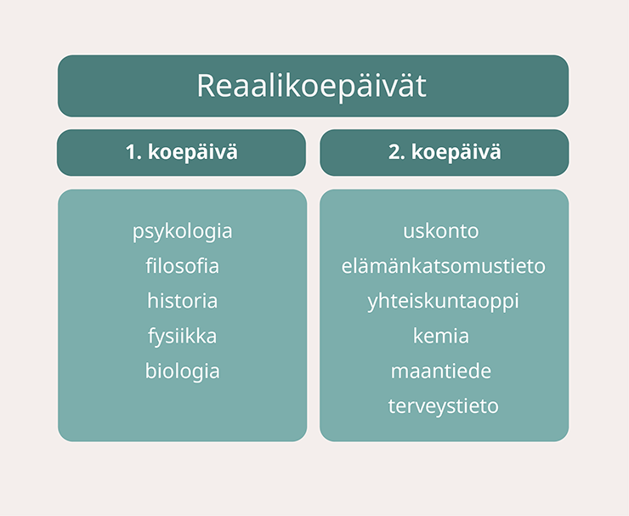
Reaaliaineen kokeet
Yhdellä tutkintokerralla voi suorittaa korkeintaan kaksi reaaliaineen koetta.
Muista huomioida kokeiden jaottelu, kun suunnittelet tutkintoasi!

Slide 19
Keskustelu
Kokelaalla on kielten ja matematiikan osalta mahdollisuus tietyin edellytyksin valita, suorittaako hän vaativamman vai helpomman kokeen.
Pohtikaa yhdessä, mitkä seikat puoltavat vaativamman tason kokeen suorittamista, mitkä seikat helpomman.

Slide 20
Erityisjärjestelyt

Slide 21
Erityisjärjestelyt ylioppilaskokeissa
Erityisjärjestelyinä voidaan myöntää mm. lisäaika, erillinen koetila tai oikeus suurempaan näyttöön.
Syitä erityisjärjestelyihin ovat esim. lukemisen ja kirjoittamisen erityisvaikeus, vieraskielisyys tai sairaus.
Erityisjärjestelyjä anotaan ilmoittautumisen yhteydessä.

